Slide 1
YJK钢结构施工图设计
详解
——YJK曾工
2021.08.31

Slide 2
目录
节点设计参数详解
节点图的三种绘图方式及三维显示
节点连接修改解决超限节点
节点表修改功能有效减少节点种类
钢框架结构的计算与自动出图
网架施工图出图要点及注意事项

Slide 3
钢结构施工图
菜单：
YJK将钢结构施工图模块放在一级菜单位置，用蓝色显示，和建模、计算、砌体、基础、施工图并列，在施工图菜单的右侧。
二级菜单：
钢结构施工图设计流程：
上部结构计算；绘图习惯设置；读取上部数据；定义连接设计参数；选择连接形式；全楼节点设计；查看节点验算结果；节点连接修改、单个节点设计参数及连接方式修改；重绘图纸；绘节点详图及三维图

Slide 4
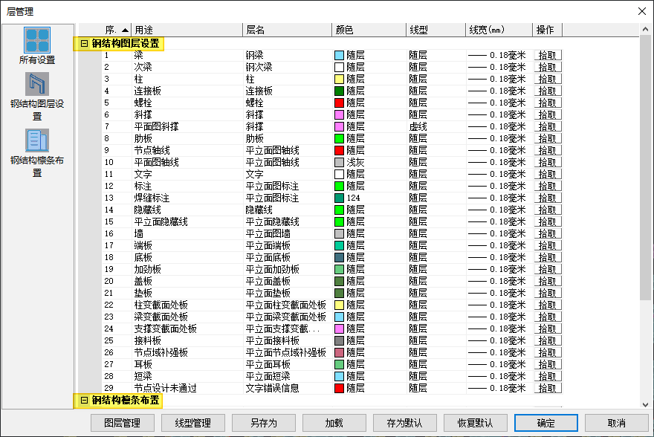
图层设置

Slide 5
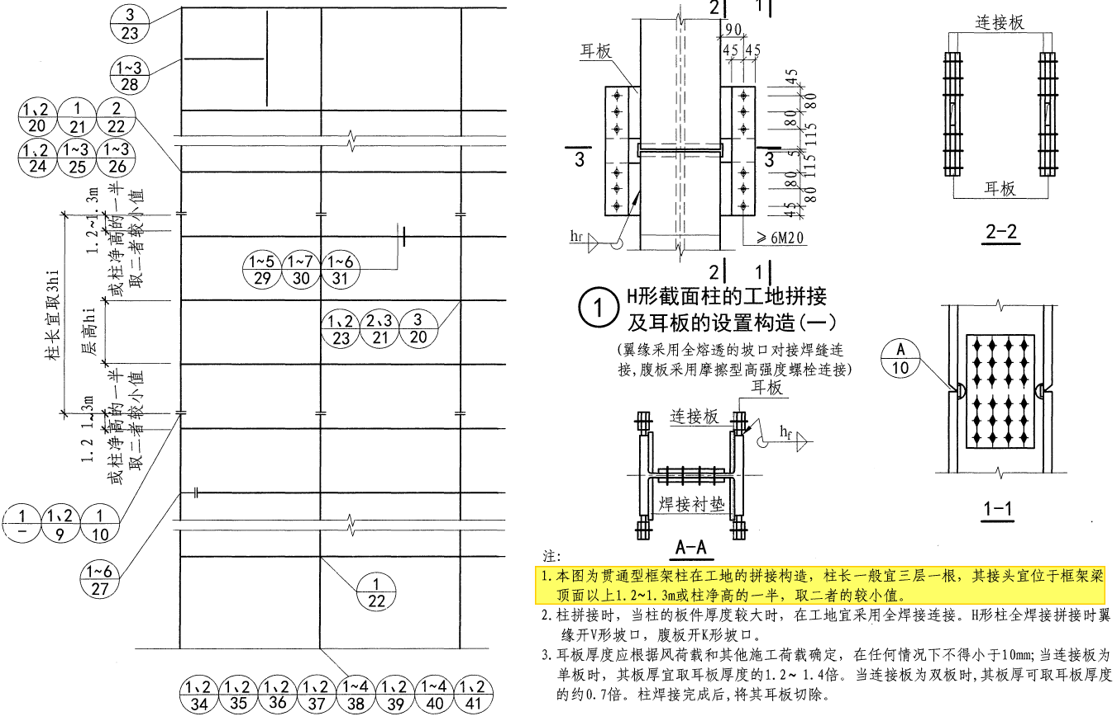
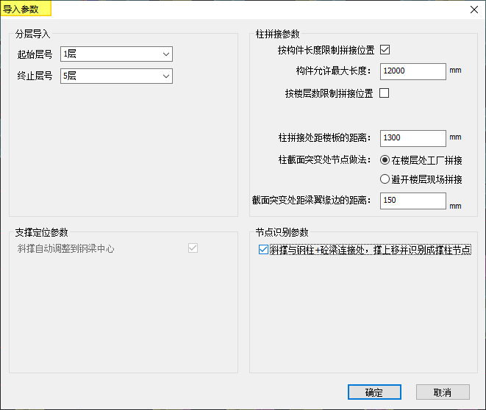
导入参数
当勾选按楼层数限制拼接位置时，程序自动在每隔N层生成柱拼接节点。
当勾选柱段长度Len时，程序自动在每隔Len长的对应楼层处生成柱拼接节点。
当同时勾选两个参数时，则取较大者生成拼接节点。

Slide 6
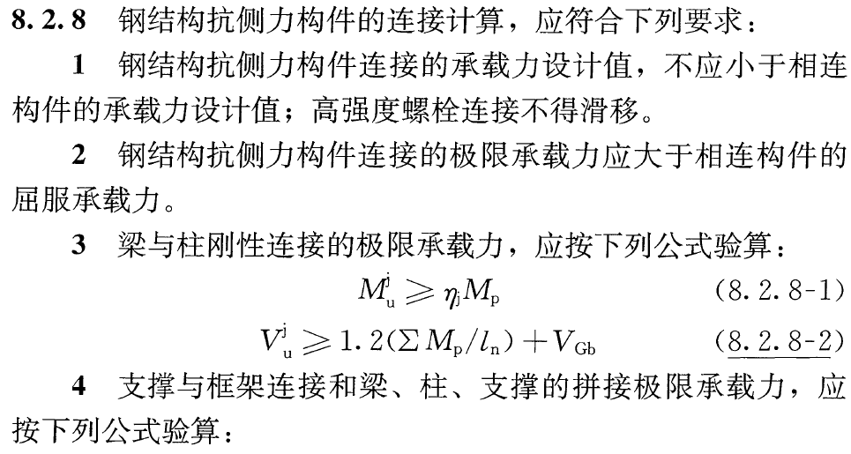
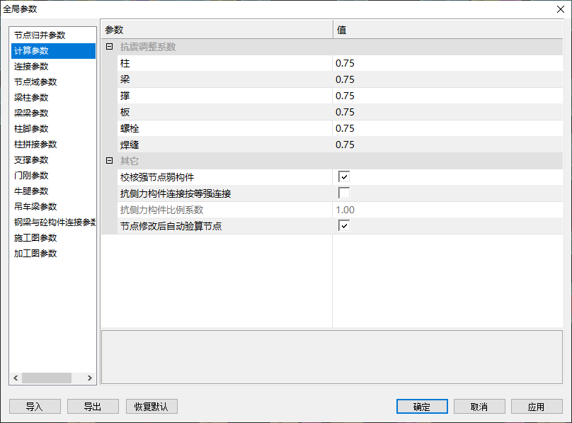
全局参数—计算参数
GB 50011-2010 《建筑抗震设计规范》8.2.8条

Slide 7
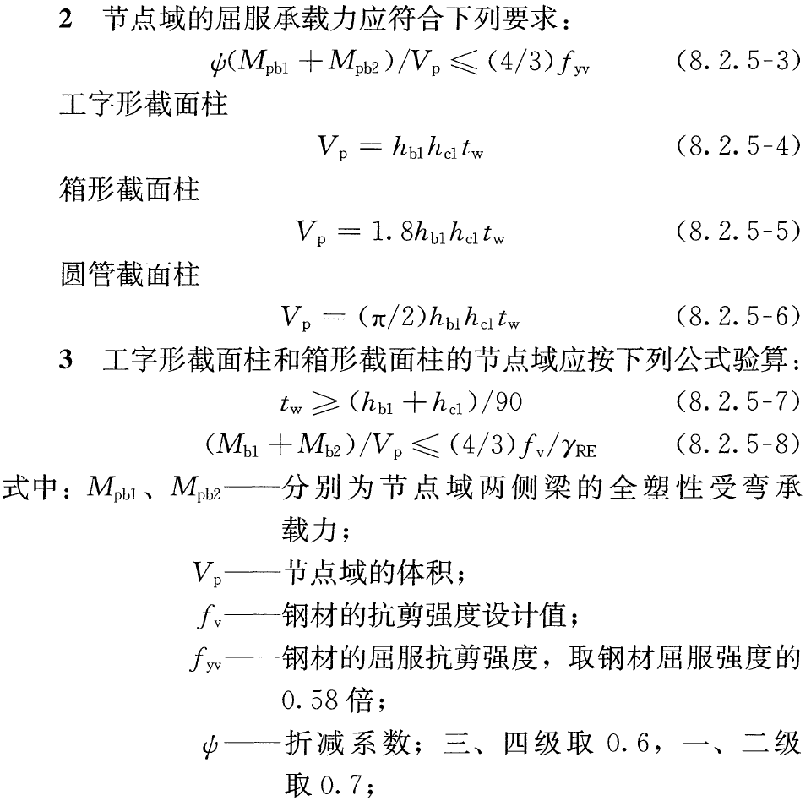
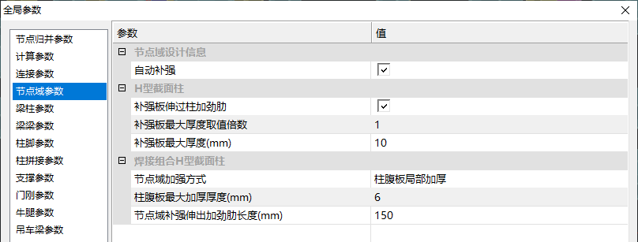
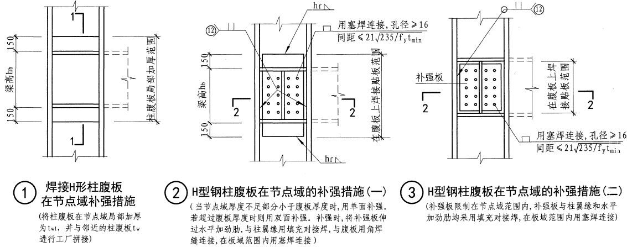
全局参数—节点域参数

Slide 8
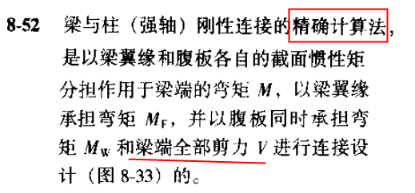
全局参数—梁柱计算参数
梁与柱刚接时的设计方法可选择为程序自动判断、精确设计和常用设计法三种设计方法。其中“程序自动判断”是按照梁翼缘的塑性模量与全截面塑性模量的比值小于0.7按照精确设计法，如不满足，则自动按常用设计法设计。
《高层民用建筑钢结构技术规程》JGJ99-2015
《钢结构连接节点设计手册》

Slide 9
全局参数—梁端加强方式
按照常规等截面梁与柱栓焊连接的多高层钢结构，在遭受预估罕遏地震后的实地调查发现，造成破坏者，其破坏部位多在框架梁的下翼缘与柱的工地焊接连接处，致使钢结构所具有的良好延性并没有发挥出来。本图几种“强节点弱杆件”连接，可使在大震作用下，塑性较出现在梁上，消耗地震能量，实现遭受预估的罕遏地震后不倒的抗震设计目标。

Slide 10
全局参数—梁端加强方式

Slide 11
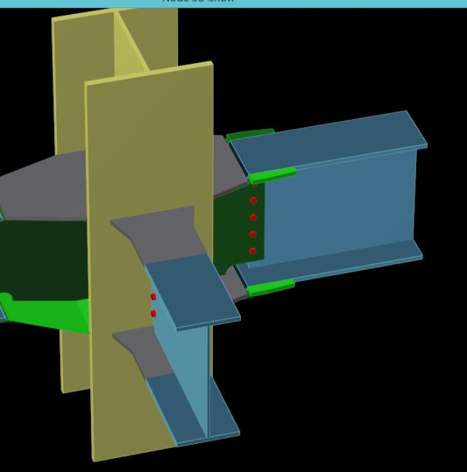
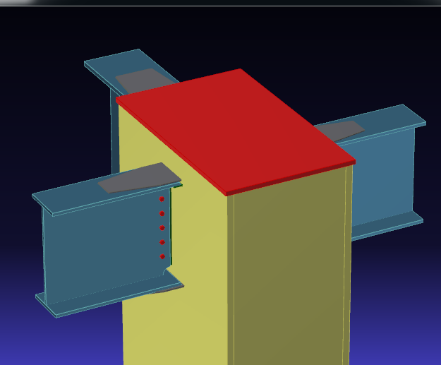
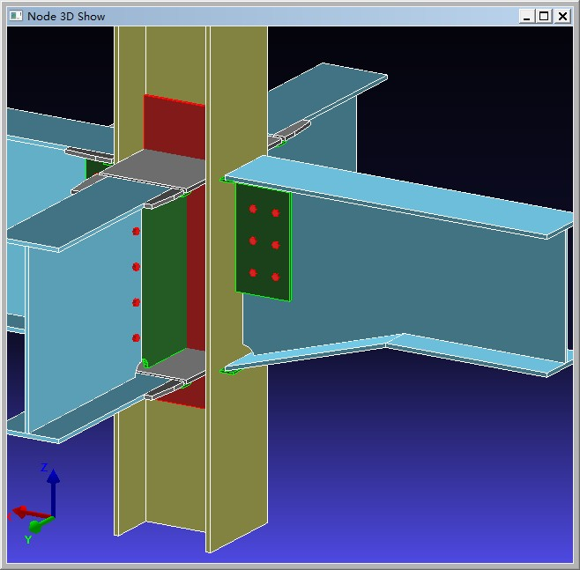
全局参数—梁翼缘加宽方式
梁与柱的节点设计应满足强节点弱杆件，可采用控制梁端塑性钦的位置，塑性铰向节点外移动的设计方法。这样强震时塑性铰先在距离梁柱节点不远处的梁端出现，可以避免节点的焊缝出现裂缝和脆性断裂。

Slide 12
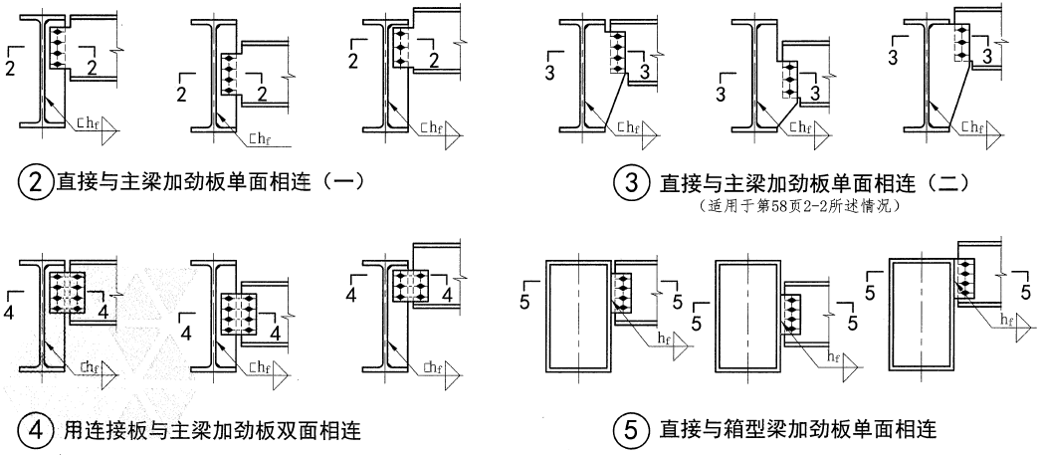
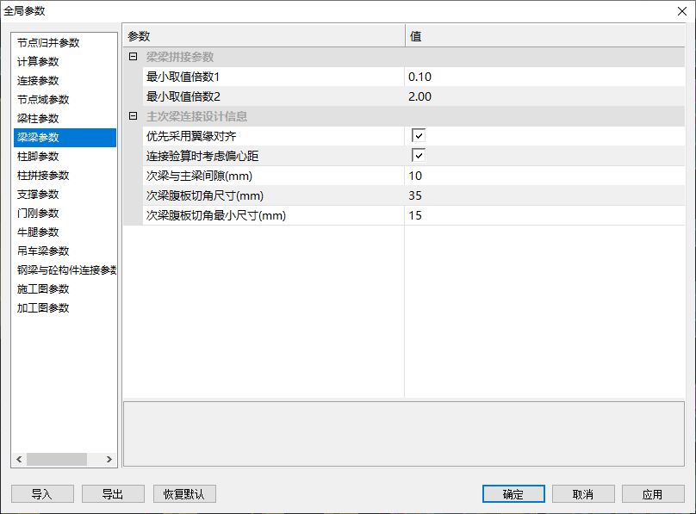
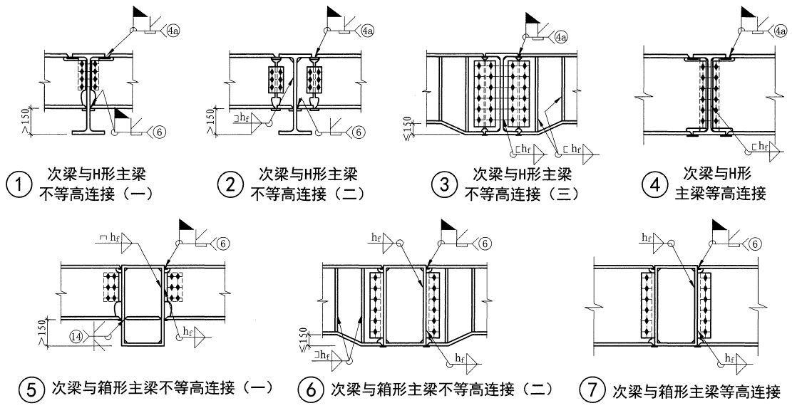
全局参数—梁梁参数

Slide 13
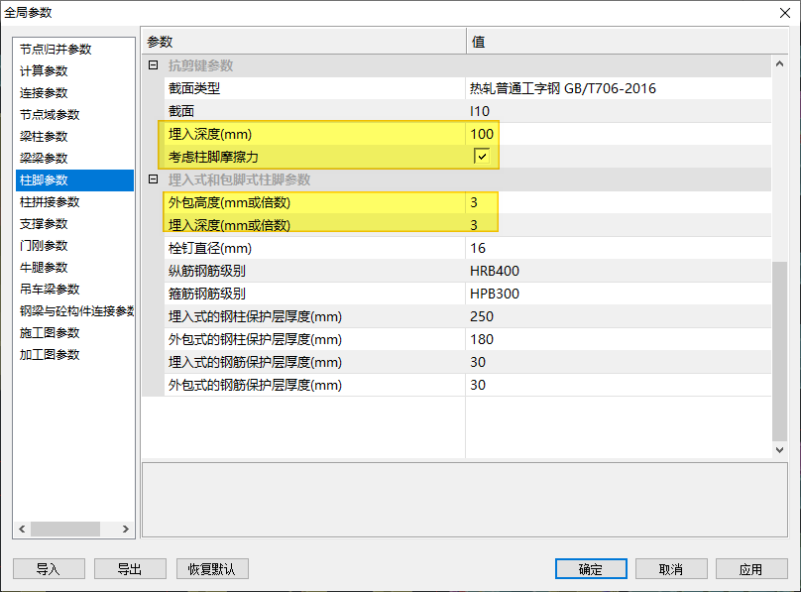
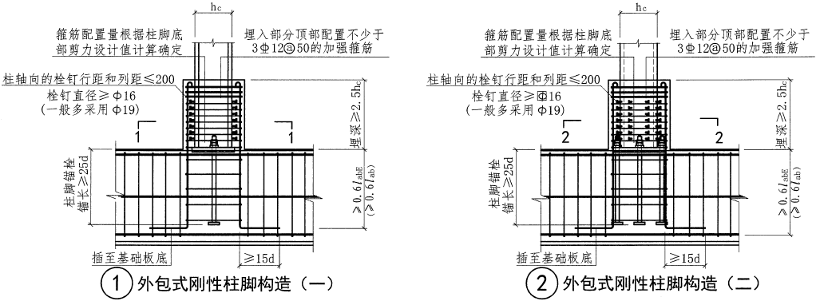
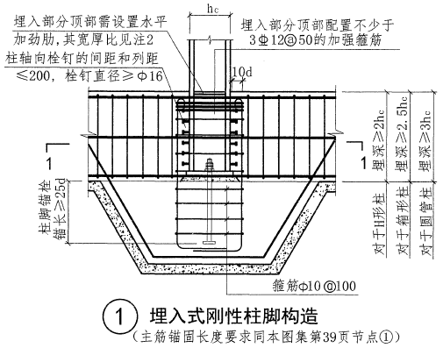
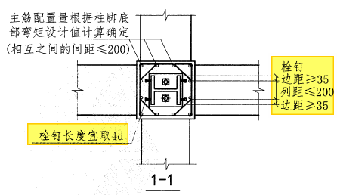
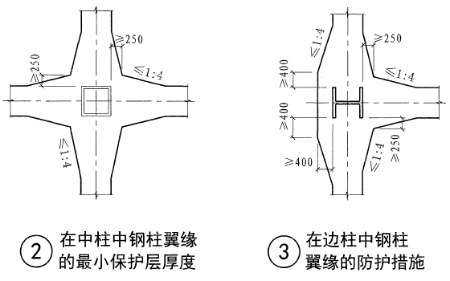
全局参数—柱脚参数
柱脚的计算应满足《高层民用建筑钢结构技术规程》JGJ99-2015第8. 6 节的要求

Slide 14
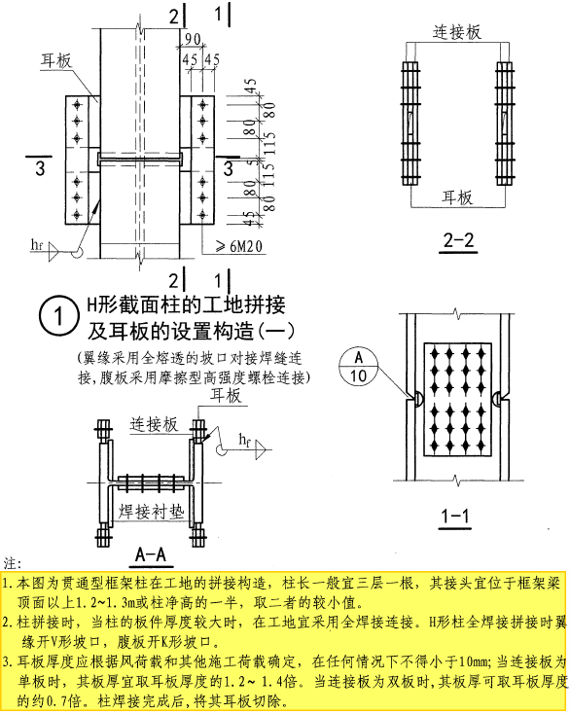
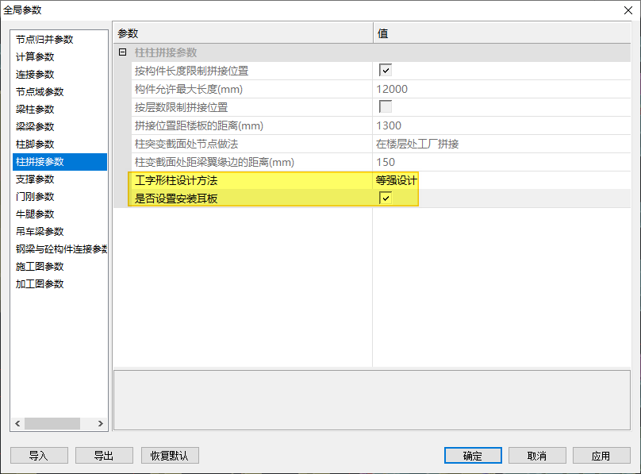
全局参数—柱拼接参数
抗震设防结构中，框架柱的拼接应采用坡口全熔透焊缝。

Slide 15
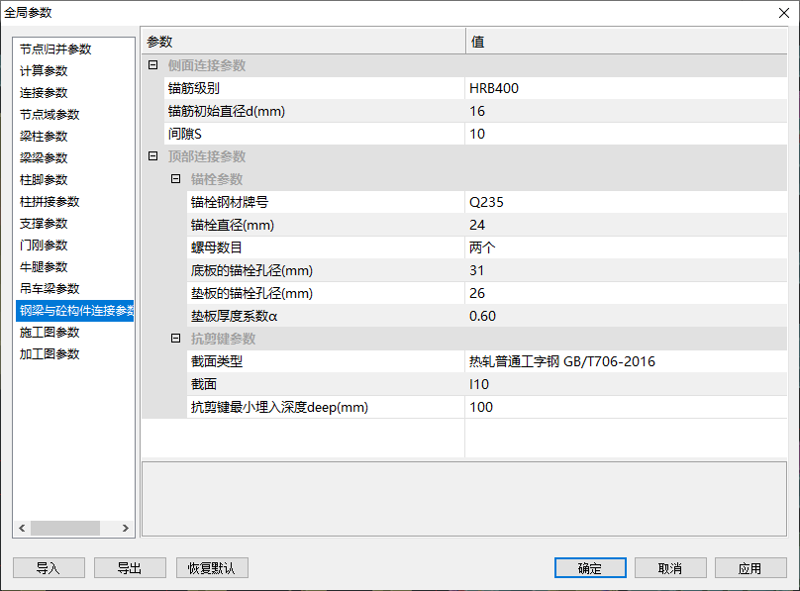
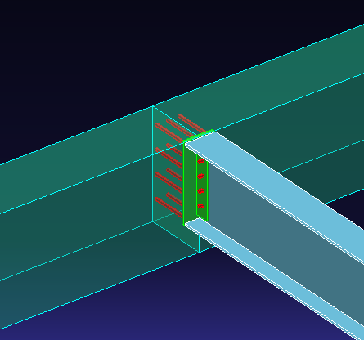
全局参数—钢梁与混凝土构件连接参数

Slide 16
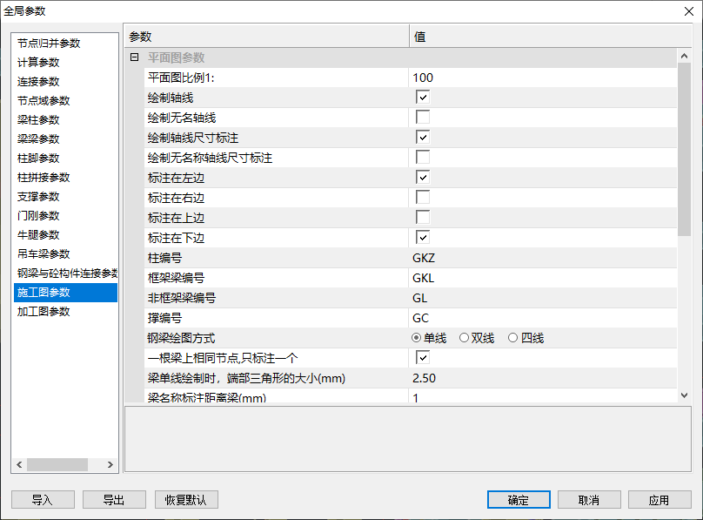
全局参数—施工图参数

Slide 17
全局参数—施工图参数

Slide 18
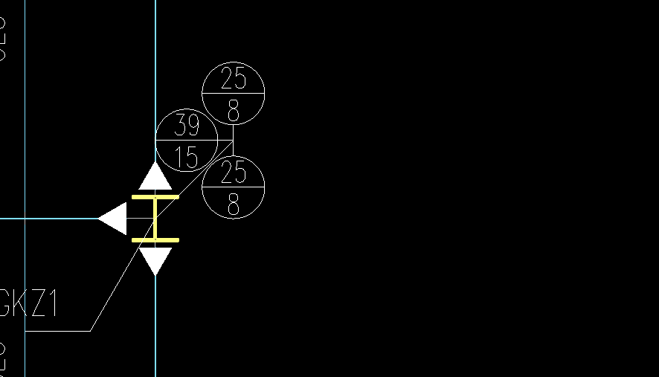
钢结构施工图
按照16SG519等国标图的方式；
对节点大样作二级归并，并按二级编号方式：
第一级为大样类型号，大样形式相同的归为同一种大样类型；第二级为该大样类型下的节点组合号，即对同类型节点下的多个要素（如螺栓、焊缝、节点板、截面尺寸等）都相同的归并于同一编号。
施工图对同类型节点只出一个大样图，它包含的每个二级节点号的具体尺寸注写在表格中；
表达清晰，出图量比传统软件大幅减少。
节点类别号8；
节点组合号25
钢梁与钢柱的连接方式，有两种：一种是刚接，一种是铰接。如果刚接节点，则绘制为填充的三角形；铰接不绘制三角形。

Slide 19
钢结构施工图
按照16SG519等国标图的方式；
对节点大样作二级归并，并按二级编号方式：
第一级为大样类型号，大样形式相同的归为同一种大样类型；第二级为该大样类型下的节点组合号，即对同类型节点下的多个要素（如螺栓、焊缝、节点板、截面尺寸等）都相同的归并于同一编号。
施工图对同类型节点只出一个大样图，它包含的每个二级节点号的具体尺寸注写在表格中；
表达清晰，出图量比传统软件大幅减少。
节点类别号8；
节点组合号25
钢梁与钢柱的连接方式，有两种：一种是刚接，一种是铰接。如果刚接节点，则绘制为填充的三角形；铰接不绘制三角形。

Slide 20
全国服务热线：010-86489797
谢谢聆听
欢迎批评指正

